Slide 1
第八章 无穷级数
§8.1 常数项级数的概念与性质
一、引言
可知：一个数可以由无穷个数相加而得到；
反之，无穷个数相加却不一定能等于一个确定的数.
例如：

Slide 2
人们自然要问：
在什么条件下无限个数相加一定是一个确定的数？
在什么条件下无限个数相加不能得一确定的数？
这就构成了研究常数项级数最基本的问题。

Slide 3
二、常数项级数的概念
级数的定义: 给定数列
则由这个数列构成的表达式
称为无穷级数，简称级数，
记为

Slide 4
每一项 都是常数的级数
称为常数项级数。

Slide 5
每一项 都是函数的级数
称为函数项级数。

Slide 6






Slide 7


定义2:
余项
显然

Slide 8

例1 讨论等比级数(几何级数)
的收敛性.
解
收敛

Slide 9

发散
发散
发散
综上

Slide 10
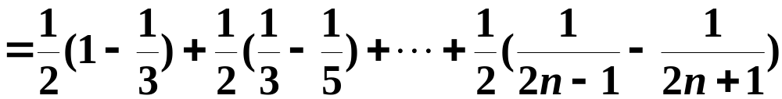
例2 判别无穷级数
的收敛性.
解

Slide 12



Slide 13




Slide 14


三、基本性质
注: 级数的每一项同乘一个不为零的常数k ,
敛散性不变.
注：收敛级数可以逐项相加与逐项相减.

Slide 15


Slide 16

性质4 收敛级数加括弧后所成的级数仍然
收敛于原来的和.
证明

Slide 17
注：
收敛级数去括弧后所成的级数不一定收敛.
收敛
发散
推论 如果加括弧后所成的级数发散,则原来
级数也发散.

Slide 18
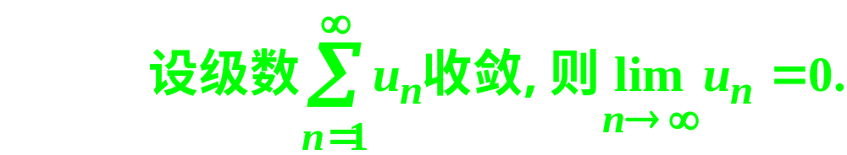
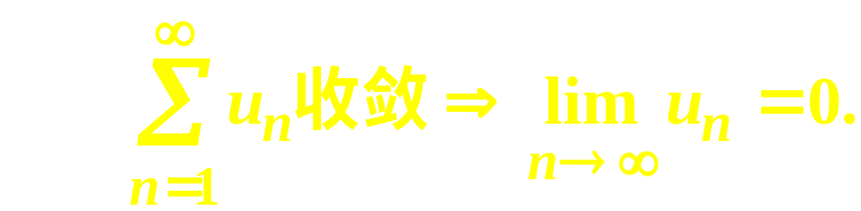
四、收敛的必要条件
证明

Slide 19



Slide 20





